Slide 2
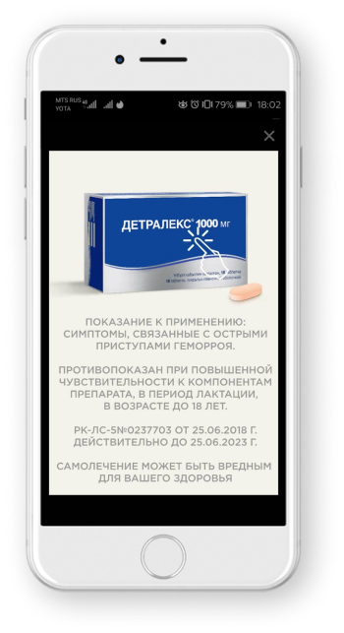
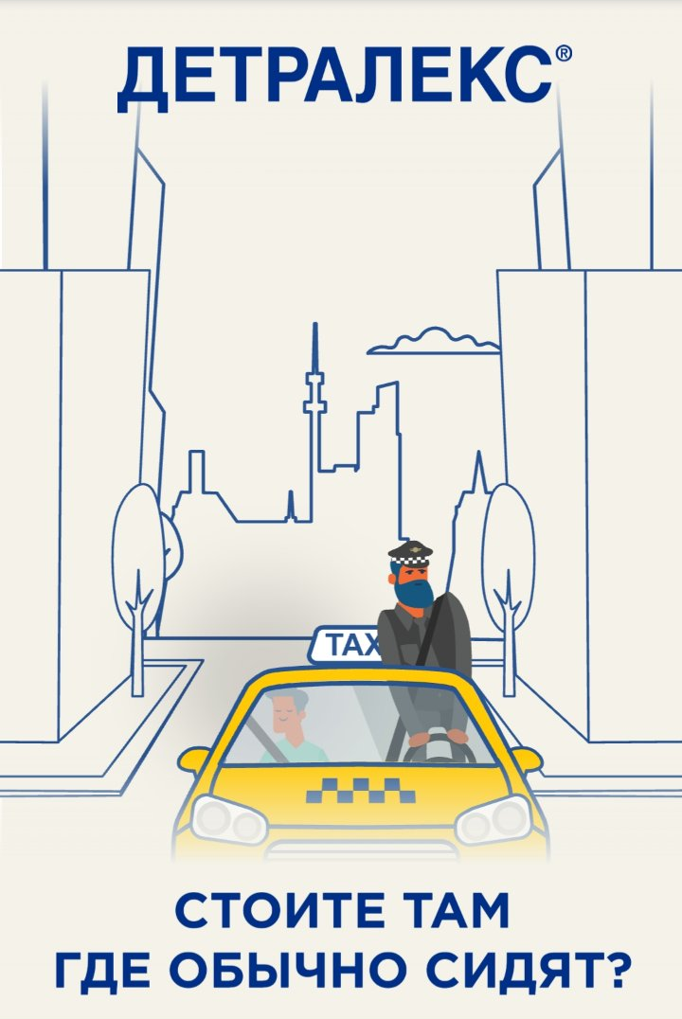
Проект:
Продвижение лекарственного препарата Детралекс.
ГЕО: Казахстан.
2,04%
CTR
300 000
unique users
Цели:
Повышение узнаваемости препарата
Привлечение целевого трафика на сайт
среднее время на сайте —
1 мин 57 сек (средний показатель по мобильной рекламе: от 30 сек)
Инструменты:
• Интерактивный креатив RichMedia
• Таргетирование по соц.дем. признакам и интересам
Таргетинги:
Офисные работники – 6 сегментов
Водители - 4 сегмента
Домохозяйки – 4 сегмента
Люди предпенсионного возраста –
12 сегментов
показатель отказов — 39,25% (средний показатель по мобильной рекламе: от 45 — 50%)
Скриншот размещения
Результаты:

Slide 3
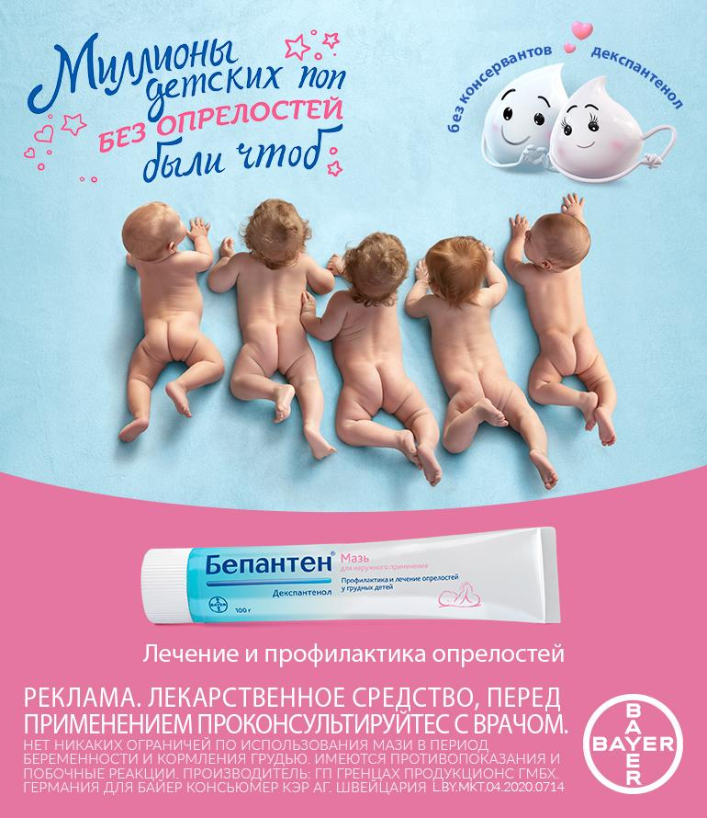
Цель:
Повышение узнаваемости мази от опрелостей у младенцев
и трещин кожи.
Инструменты:
MIX баннеров (Перетяжки + Fullscreen + Native)
Таргетинги:
Аудитория 1:
Женщины 20-40 лет, беременные и родители младенцев:
• Беременность
• Малыши и младенцы
Аудитория 2:
Женщины 18-45 лет, с интересами:
• Дерматология
• Аллергия
• Красота, косметика
• Здоровье
Результаты:
Аудитория 1
Показы — 508 454 (План 495 000)
Охват — свыше 250 000
CTR — свыше 1,57% (План 1,5%)
Аудитория 2
Показы — 207 567 (План 200 000)
Охват — свыше 100 000
CTR — свыше 1,53% (План 1,5%)
Продвижение лекарственного препарата «Бепантен».
ГЕО: РБ
Notes:
Наш кейс в РБ

Slide 4
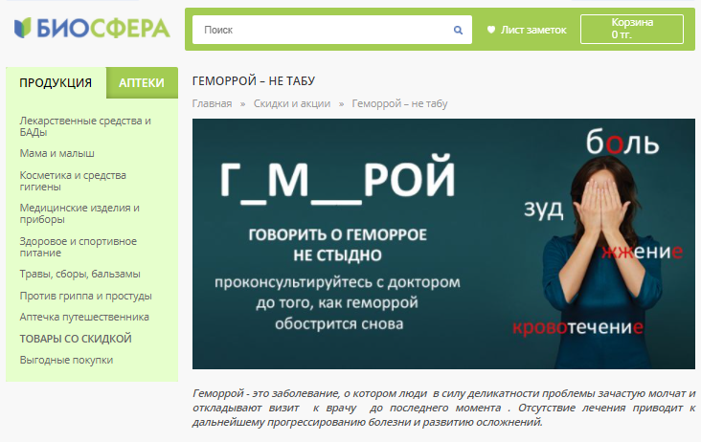
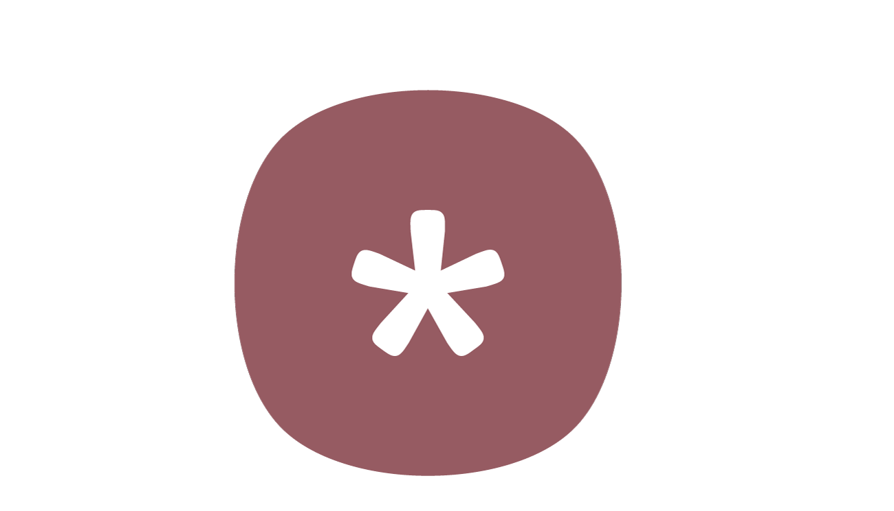
Заказчик:
Servier – фармацевтическая компания.
Цели:
Повышение узнаваемости бренда.
Повышение продаж препарата.
Проект:
Продвижение средства против варикоза и геморроя «Детралекс».
ГЕО: Казахстан.
Переход на статью, где пользователь может совершить онлайн-покупку
Look-a-like вовлеченной аудитории*
БИОСФЕРА (biosfera.kz)
*Дочитали статью до конца / провели на странице ≤ 2 мин / перешли по ссылке в статье
1,1 млн. посетителей в месяц

Slide 5
Кросс-настройка единой частоты контакта
для максимизации охвата
и сокращения расходов на бюджет
Frequency
Frequency
Исключаем аудиторию Admixer Programmatic,
кто видел рекламное сообщение
Загрузили аудиторию, кто видел рекламное сообщение в Admixer Programmatic в
Прирост новой аудитории с помощью Programmatic Display & video 360°

Slide 6
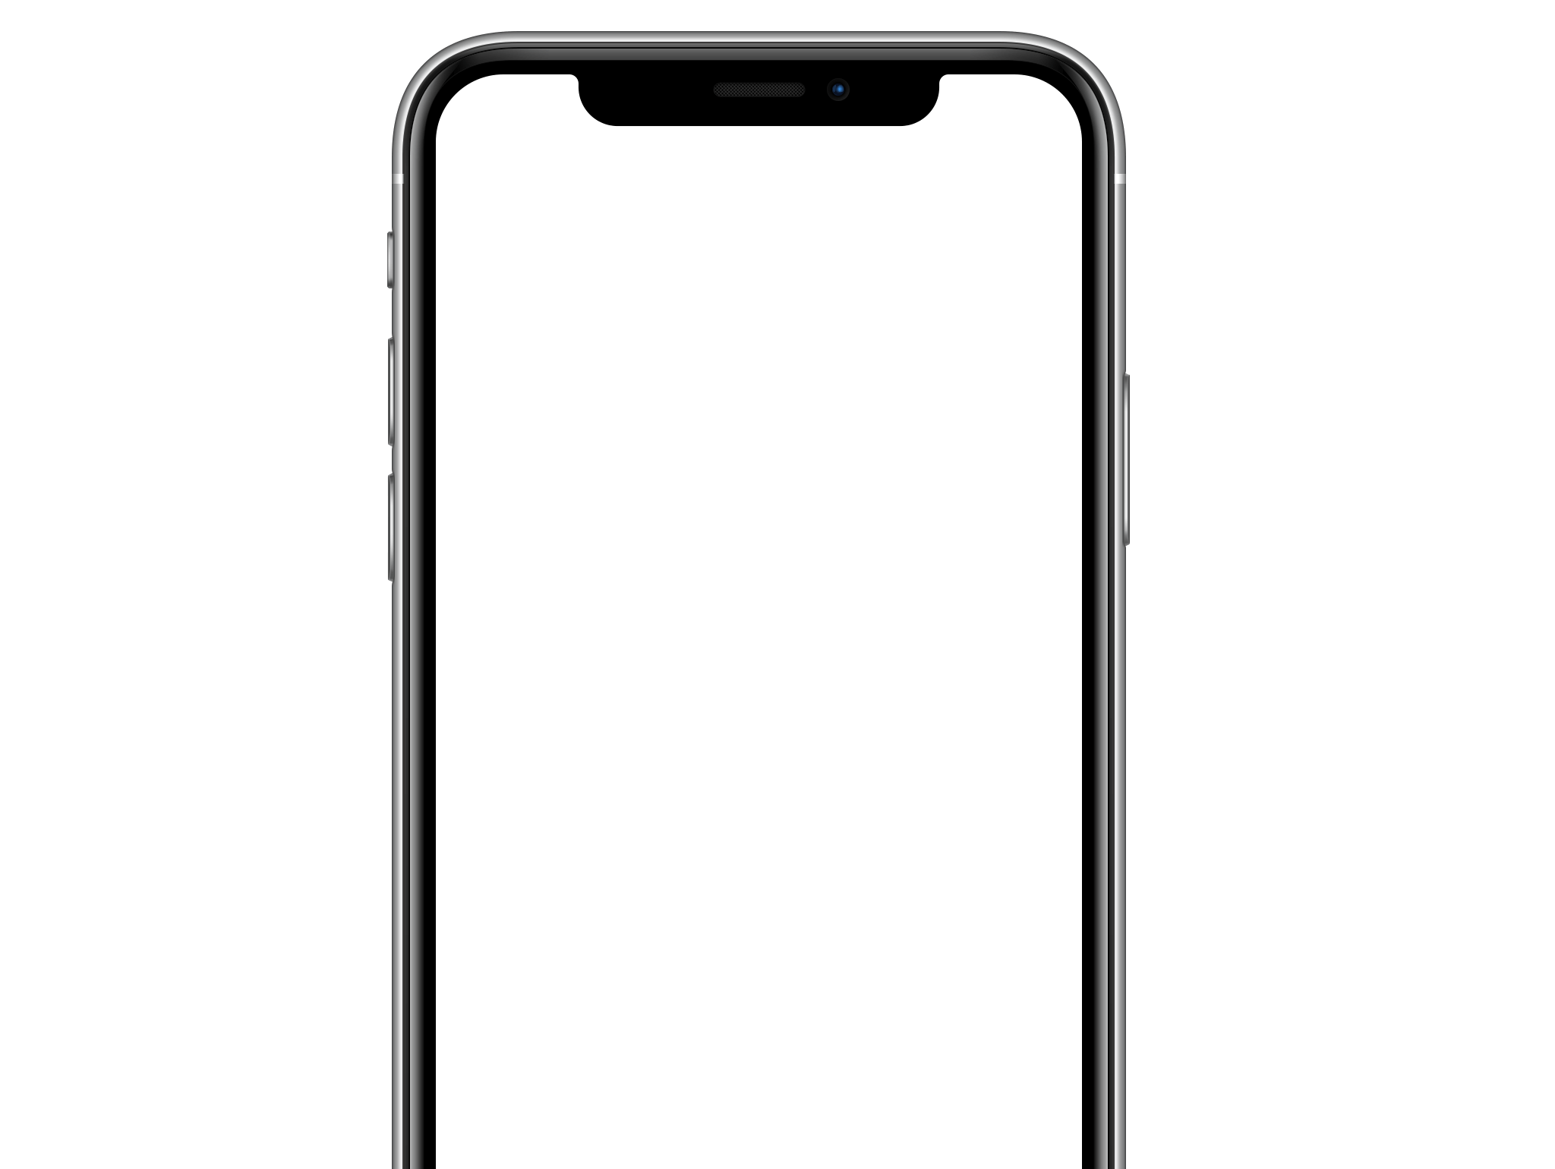
Заказчик:
SANTO – Фармацевтическая компания.
ГЕО: Казахстан
Результаты:
5 164 335
Общее количество показов
Проект:
Марафон Д3.
20 600
Общее количество кликов
Конверсий
*клики на кнопку «получить промокод»,
«получить скидку 20%», отправка формы
анализов на расшифровку.
Цели:
Повышение узнаваемости препарата Аквадетрим.
2 000 заявок на участие в марафоне
2 585
0,40%
CTR
Механика:
0,12%
CR
Марафон Д3 был разработан с целью привлечения внимания к проблеме нехватки витамина Д в организме многих людей.
В рамках марафона, аудитории было предложено сдать анализ на содержание витамина Д3 со скидкой 30% в партнерской лаборатории. Затем можно было прямо на странице загрузить свой анализ и получить бесплатную консультацию врача, который по результатам анализа подбирал правильные дозировки препарата, а затем была возможность приобрести Аквадетрим со скидкой 20% в партнерской сети аптек.
Инструменты:
Посадочная страница марафона http://vitamind.kz/marathon/
Динамические баннеры
Контекстная реклама (Google Ads)
Programmatic (Дисплей и Видео 360)
Социальные сети (Facebook, Instagram, myTarget)

Slide 7
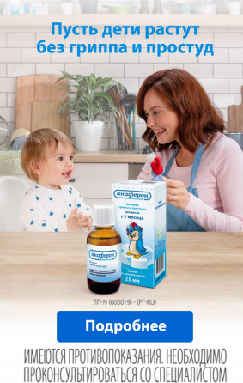
Цель:
Увеличить узнаваемость бренда Анаферон детский внутри целевой аудитории: женщины 25-45 лет с детьми.
ГЕО - РФ
137 468
Охват
абонентов Мегафон и Теле2, которые видели РК
Уникальные покупки препарата «Анаферон детский»
среди абонентов Мегафон и ТЕЛЕ2 во время РК +2 недели
(01.02-15.03)
11 813
Инструмент:
Pragrammatic Telecom DSP (МегаФон и Теле2)
Форматы: Banners Multiformat, Fullscreen
O2O
Уникальные покупки «Анаферон детский»
среди абонентов Мегафон и ТЕЛЕ2, кто видел РК (01.02-15.03)
5 383
коммуникация
Механика:
Абоненты МегаФон и Теле2
Покупка данных ОФД
Мэтчинг чеков ОДФ с данными МегаФон и Теле2
Аудитория, которой была показана реклама
Аудитория, которой не была показана реклама
Programmatic Telecom DSP
*CR - объем продаж
Источник: Pharmatic
Notes:
Показывались баннеры в Programmatic Telecom DSP. Можно в МТ и Яндексе
ОФД Оператор фискальных данных

Slide 8
Notes:
Общее число просмотров видеоролика составило 3 472 175. 20% – полные просмотры для ролика 80’
Формат TrueView обеспечил 40 000 переходов на сайт.
По данным GFK, рост знания бренда Полиоксидоний® в апреле 2017 г. составил + 10% (vs. Январь 2017 г.).

Slide 9
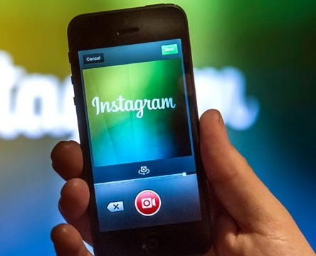
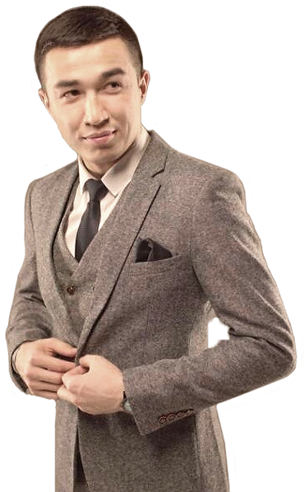
Influencer-marketing
Пример интеграции – Марафон Д3 от компании SANTO
Маркетинг влияния (influencer marketing) — продвижение бренда или продукта (товара и услуги) через лидеров мнений.
Главный принцип данного вида рекламы — нативная и ненавязчивая подача информации через рекомендации и продакт-плейсмент. Данное направление маркетинга позволяет бренду наладить прямые и более доверительные отношения с целевой аудиторией.
Три казахстанских блогера — Мадина Толепова, Улугбек Шарипов и Карина Сыздыкова в течение месяца принимали витамины Д и правдиво рассказывали об ощущениях в дневниках и на своих страницах в Instagram.
Наиболее популярные форматы
естественная интеграция рекламного сообщения в пост или видео
обзор товара или услуги
рекламная вставка
спецпроекты
розыгрыши и конкурсы

Slide 10
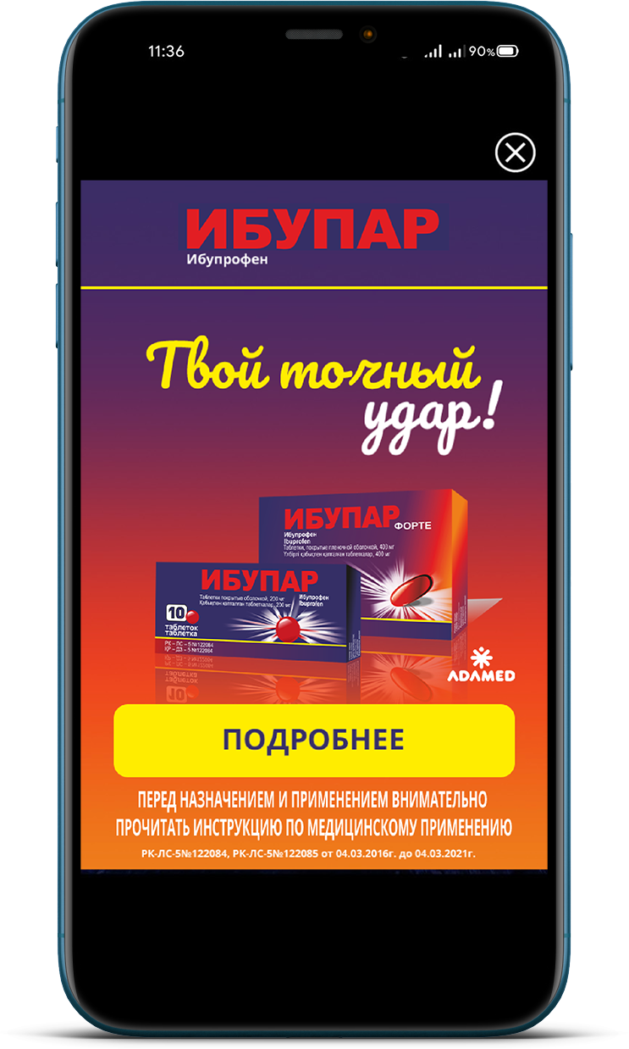
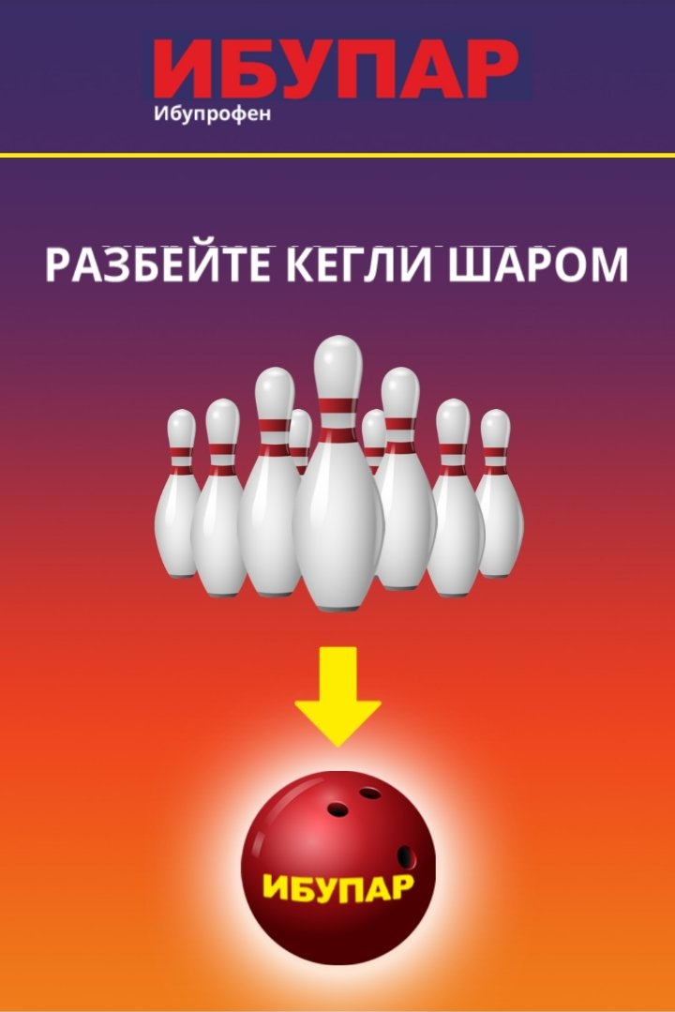
700 000
Reach
Проект:
Продвижение противопростудного препарата ИБУПАР.
ГЕО: Казахстан
Время на сайте — 1 мин 17 сек
Показатель отказов — 48%
Конвертация кликов в сеансы — 92%
Цели:
Повышение узнаваемости препарата Ибупар
Привлечение пользователей на сайт
Стимулирование пользователей к покупке
Инструменты:
• Интерактивный Html5 баннер RichMedia – сбей кегли, уничтожив симптомы простуды.
Таргетинги:
Ж, 25+ лет, интересы: здоровье, простуда и грипп, Головные боль / Мигрень, Медицина, и др.
Семейный статус: Дети, Детские книги, Детские товары и др.
По уровню дохода: Бизнес, Деньги, Личные финансы и др.
2,07% CTR
Notes:
Не наш кейс

Slide 11
СПАСИБО ЗА ВНИМАНИЕ

